Slide 1
黃春明
黃大魚兒童劇團
九彎十八拐劇團
百果樹紅磚屋
臺灣文學作家
台灣演義 黃春明
大一國文
授課老師：劉慧珠整理

Slide 2
2010向大師致敬- 黃春明 工作紀錄影片
上傳日期：2010年8月18日
趨勢教育基金會2010年致敬的對象為黃春明老師，請來溫知儀導演拍攝工作紀錄影片，­雖然黃老師不喜歡被稱為大師，但這一段時間的接觸與合作，的確感覺到國寶級大師的親和­與悲天憫人，邀請你一起珍惜台灣的國寶級人物-黃春明。
關於黃春明，請參考：www.­trend.org/2010master

Slide 3
人性悲憫
悲憫：慈悲憐憫。
造句：她博愛大眾、悲憫世人，受到眾人敬仰。

Slide 4
白先勇VS.黃春明
一、作品反映人生
二、創作力不斷
三、熱愛戲劇
聯合文學230期【大師風采】白先勇VS.黃春明戲比人生更精彩！──白先勇訪黃春明的午後對談
文學的軌跡，時代的重逢─黃春明VS.白先勇 劉思坊／記錄整理 2008-10-13

Slide 5
黃大魚兒童劇團
黃大魚兒童劇團原創立於1994年台北市，早期曾製作《掛鈴噹》、《土龍愛吃餅》、《小李子不是大騙子》（新桃花源記）、《愛吃糖的皇帝》、《我不要當國王了》等劇巡迴全省各地，亦曾於2000年春天與大愛電視台『921希望工程』節目合作，赴南投及嘉義災區巡迴義演《新桃花源記》。

Slide 6
黃大魚兒童劇團
1998年首度在宜蘭地區招募《愛》劇演員以來，即以「戲劇紮根」為念，除開辦各式戲劇訓練課程，深入校園和社區教學巡演，並長期輔訓宜蘭縣復興國中少年劇團。2002年底，團長黃春明有鑑於在地的製作及演出班底日漸齊整，乃將本團戶藉遷回宜蘭，同時再度籌製新的劇碼。

Slide 7
黃大魚兒童劇團
如去年度的《掛鈴噹》、今年度與日本技術合作並赴日公演的現代人偶劇《外科整型》。《戰士．乾杯》則是想要演給大人看的時代劇，預定明後年推出。
我們希望：有一天蘭陽的孩子會發現－－我們都是看黃春明的兒童劇長大的。

Slide 8

黃大魚兒童劇/1
劇情簡介
老鼠家族正為了被黑貓咬死的奶奶傷心不已，這時候，可惡的黑貓卻又來搗亂。老鼠們實在忍無可忍，決定對付這隻黑貓。幾次失敗之後，牠們終於想到一個好辦法──給黑貓《掛鈴噹》。
老鼠要給貓《掛鈴噹》，談何容易，但他們真的把鈴噹掛在黑貓的脖子上了。怎麼辦到的呢？您看了就知道！

Slide 9

黃大魚兒童劇/2
劇情簡介
一片即將收割的稻田，引來許多麻雀來吃稻子。
老農夫看了心疼，他找三個孫子和他一起做稻草人。他們在家裡找了一些衣服和帽子，一個晚上就把十個稻草人打扮起來。

Slide 10
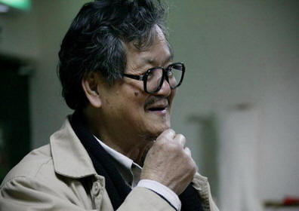
「百果樹紅磚屋」
老作家黃春明念茲在茲的「明星咖啡屋」夢，重溫於「百果樹紅磚屋」。國寶大師黃春明說：「請來喝一杯咖啡，火車會等你。」

Slide 11
真的嗎？火車會等人？原來，老作家的咖啡屋，開在宜蘭火車站前，丟丟噹森林下的紅磚屋，紅磚屋裡有棵百果樹，樹上結滿各種果子，所以咖啡屋就叫做「百果樹紅磚屋」囉！百果樹上結實纍纍的果子是：藝術、文學、故事、戲劇、悅聽、生活與咖啡…。百果樹紅磚屋是個慢活與樂活的人文空間，可以獨享一段自我的悠閒。

Slide 12
打造多元的藝文空間
百果樹紅磚屋2
黃春明爺爺說故事
聽見‧黃春明，老故事
從揮拳頭到搖筆桿的傳奇人物 黃春明 090607 - 沈春華Life Show 2009

Slide 13

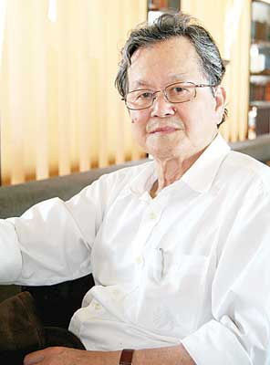
台灣國寶 黃春明
那凝聚注意力支撐開的、又大又突出而翻白黏濕的雙眼，移轉到某一個角度，映著微弱的天光的模樣，竟叫彼此熟得不能再熟的猴養，不意地給下了一跳。
--黃春明《放生『瞎子阿木』》

Slide 14

黃春明的故事
1935年，生於宜蘭羅東
1956年，以「春鈴」筆名，在救國團幼獅通訊六十三期發表第一篇著作《清道夫的孩子》 。
1957年，以「黃春鳴」為筆名，在新生報南部版發表《小巴哈》的習作。
1962年，開始投稿給聯合副刊， 《城仔落車》為第一篇，後連續在聯副發表多篇小說。

Slide 15
1966年，加入『文學季刊』創刊，每期均有文章發表。
1967年，發表《青番公的故事》、《看海的日子》 、 《溺死一隻老貓》等，創作最旺盛的時刻。
1968年，發表《兒子的大玩偶》、《魚》等重要作品。

Slide 16
1973年，發表重要作品《莎喲娜啦．再見》於中時人間副刊。
1980年，獲得吳三連文藝獎小說類。
1983年，小說《看海的日子》改編成電影，黃春明自行編劇，王童導演。
《兒子的大玩偶》 、《小琪的那頂帽子》、《蘋果的滋味》等三篇小說改為〈兒子的大玩偶〉這部三段式電影，由侯孝賢、曾壯祥、萬仁分任導演，吳念真編劇。

Slide 17
1984年， 《莎喲娜啦．再見》由黃春明親自改編、導演，與小說《兩個油漆匠》由虞勘平導演、吳念真編劇，搬上銀幕。
2006年，獲得第十三屆『東元獎』。
2010年，獲頒第二十九屆行政院文化獎。
2011年， 受邀至美國進行14場巡迴演講。

Slide 18
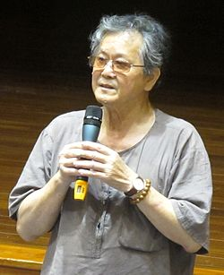
黃春明
黃春明（1935年2月13日－），生於台灣宜蘭縣羅東鎮，為台灣當代重要的文學作家。
黃春明創作多元，以小說為主，其它還有散文、詩、兒童文學、戲劇、撕畫、油畫等創作，其作品曾被翻譯為日、韓、英、法、德語等多國語言。小說《鑼》於1999年入選「臺灣文學經典三十」小說類，並曾獲吳三連文藝獎、國家文藝獎、中國時報文學獎。

Slide 19
黃春明寫作風格
黃春明的寫作風格可以分為三個時期
第一期是從一九五六年至一九六三年
第二期是從一九六六年至一九七九年
第三期是從一九八O年至今

Slide 20

寫作風格第一時期
第一期是從一九五六年至一九六三年，這個時期的黃春明正值年少輕狂，他根據自己的生活經驗，即使思想與創作手法不夠成熟，但卻也連續寫了好幾篇小說。在這一時期的作品，都是「慘綠少年」的自我寫照，如〈借個火〉、〈男人與小刀〉、〈跟著腳走〉、〈沒有頭的胡蜂〉、〈把瓶子升上去〉等。

Slide 21
這些作品充滿著焦躁、憤懣與自我毀滅，其中尤以〈男人與小刀〉 為代表。
在這篇小說中，他運用象徵手法，利用主人公表現出當時的黃春明正活在一個封閉而不安的自我裡，小說裡的男人要求周遭的一切都要依照自己的意願存在，否則寧願選擇毀滅；甚至到最後，男人以小刀結束自己的生命，選擇了毀滅自我。

Slide 22
這樣的情節無怪乎感情豐富且具有細膩筆觸的黃春明，對自己在這個時期裡的幾篇作品並不怎麼喜歡。
一九七四年遠景出版社所出版的《莎喲娜啦‧再見》一書的自序中，黃春明就認為他的早期作品「有多蒼白就多蒼白，有多孤絕就多孤絕」。

Slide 23
然而在作品中選擇毀滅自我的黃春明，卻也因此走出自憐、走出封閉的繭，真正將筆觸從自我表現的狹小天地，拓展到正視社會與人生的大格局。
從六０年代後期起，黃春明從宜蘭遷居台北，開始了他寫作生涯的新里程。這一時期的作品，大多以家鄉蘭陽平原為背景，描寫他熟悉而卑微的鄉土小人物，同時也從這些小人物的身上體現出黃春明對土地、對家鄉的摯愛，以及一份血濃於水的血緣親情、夫妻男女之愛。

Slide 24

寫作風格第二時期
這個時期的黃春明，開始以刻畫台灣現實社會裡低層人物的遭遇、性格與心聲的情節為作品主軸，這些人物的知識水準雖然都很低，也都受到命運的無情播弄而面對困境，然而他們依舊能在這樣強大的壓力之下活下去。這一時期的作品有：〈青番公的故事〉、〈兒子的大玩偶〉、〈看海的日子〉、〈溺死一隻老貓〉、〈魚〉、〈甘庚伯的黃昏〉、〈鑼〉等。

Slide 25
一九七一這一年，黃春明筆鋒轉向得很突然，似乎他還沒將他所熟悉的家鄉小人物的故事一一說盡之前，就突然轉而對城市裡的小人物投射他的關懷。

Slide 26
從〈鑼〉裡對憨欽仔悲悽命運的同情，剎時轉變成〈兩個油漆匠〉裡對都市文化的不滿與無奈。由此開始，〈蘋果的滋味〉、〈莎喲娜啦‧再見〉、〈小寡婦〉、〈我愛瑪莉〉等四篇小說，對象都直指著外國人的趾高氣昂和一些都市人奴顏卑膝、挾洋自重的悲哀。

Slide 27
黃春明以手裡的筆，在小說裡毫不留情地對崇洋媚外的人們加以批評嘲諷（〈莎喲娜啦‧再見〉、〈小寡婦〉、〈我愛瑪莉〉），也對那些被外國貨迷昏了的一般人，給予警惕性的勸諫（〈蘋果的滋味〉）。而〈小琪的那一頂帽子〉裡，雖然對象並不是上述這些怪現象，但黃春明卻仍以他的溫情主義繼續關懷著這個社會。

Slide 28

寫作風格第三時期
八０年代的黃春明小說產量很少，除了發表〈大餅〉、〈現此時先生〉、〈瞎子阿木〉、〈打蒼蠅〉、〈放生〉之外，這十年間僅有皇冠出版社為其出版的《黃春明小說集》、《黃春明電影小說集》以及香港九龍文藝風出版社所出版的《瞎子阿木—黃春明選集》。然而這三部小說集裡的作品絕大多數都是他過去發表過的，未有其他新作問世。

Slide 29
一九八六年，黃春明在蟄伏了近十年之後，終於推出新的小說〈現此時先生〉，由這篇小說之後的十餘年間（一九八六至一九九九），黃春明的創作量驟減至十篇，而且都集中在兩個時間點上。一個是八０年代後期（一九八六～八七），另一個則是九０年代後期（一九九八～九九）。這一時期的黃春明，開始探索高齡化社會的老人問題。他在聯合文學出版社所出版的個人小說集《放生》的自序中提到，老人問題是目前 台灣社會問題裡，最具人文矛盾的。

Slide 30
黃春明眼見目前台灣社會、家庭結構的改變，使得三代同堂的家庭不復存在，漸漸讓人不敢將安養晚年的期待寄託在子女身上。於是，有著這樣深切感嘆的小說家，開始為了當前社會裡的老人抱屈，藉著手裡的筆將問題寫出來；更要為這一代被留在鄉間的老年人做見證。

Slide 31
台灣演義 黃春明談《黃春明全集》
黃春明1
黃春明2
黃春明3

Slide 32

鄉土文學，影劇人生
看海的日子，即依據台灣作家黃春明所撰寫的小說《看海的日子》為基礎，再進行改編的電影作品。
導演：王童 編劇：黃春明
主演：陸小芬、馬如風、蘇明明
劇情簡介：
女主角白玫（陸小芬飾）從小被寄養在別人家中，白玫的養父把她賣到南方澳漁港的私娼寮當妓女，「十四歲就在中壢的窯子裡，墊著小凳子站在門內叫阿兵哥的日子」。
看海的日子

Slide 33
後來養母家境好轉之後，希望白玫從良，但白玫不肯，養母罵她是爛貨，白玫反譏她說：「是的，我是爛貨。十四年前被你們出賣的爛貨，想想看：那時候你們家裡六口人的生活是怎麼過的？現在是怎麼過的？現在你們有房子住了，裕成畢業了，結婚了，裕福讀高中，阿惠嫁了。全家吃穿那一項跟不上人家？要不是我這個爛貨，你們還有今天？」

Slide 34
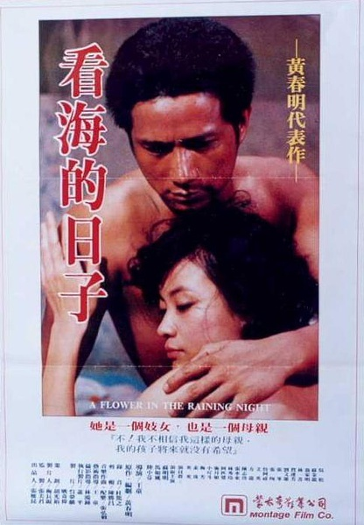
一日白玫在火車上遇到昔日的姊妹茵茵（蘇明明飾），已從良的她，嫁給了體貼的少校，並育有一子魯延。一家幸福的模樣，讓白玫突然也想當起母親來。後來白玫跟一位恩客；善良純樸的漁人阿榕（馬如風飾）借種懷一子後隨即離開該地。與漁人阿榕不告而別後的白玫獨自回到親生母親故鄉。
看海的日子 ─ 第二十屆金馬獎 (1983年 民國72年)
入圍： 獲獎：
●最佳劇情片獎 ●最佳女主角-- 陸小芬(白玫)
●最佳改編劇本獎—黃春明 ●最佳女配角– 英英(白玫的生母)

Slide 35
在白玫到達當地後，該村落隨即開放了公地放領使村民擁有土地，並建議村民控制地瓜銷售量來提高價格等等的好事，爾後當地村民都一致認為這些好事都是白玫帶來的好運。正月，白玫終於要生產了，生產並不順利，但最終醫生還是用夾子將嬰兒順利產出，是一名健康的男嬰。

Slide 36
日子一天天過，身邊依偎著一個孩子的白玫也思念起個性憨厚的漁人。某日她攜子搭乘火車經海岸線前往漁港，欲看看孩子的爸。搭車時，一位女士主動讓位給她們母子坐，讓此時的白玫感受到無比的溫暖。

Slide 37
看海的日子 背後含意
作者描述出娼妓的生活情形，她們受到歧視，長期下來轉換為對這份行業的自卑，但是主角白玫有著對生命的渴望，期望在這樣的生活當中尋得一份平等對待，一份心靈的平靜，這時作者由娼妓和母親的對比形象，賦予白梅一個轉換生命的契機，社會對於這兩個角色的社會期待也有天地之差，或許這是白玫將孩子的誕生視作是「這就是我還要活下去的原因吧！」

Slide 38
藉由孩子的孕育、場景換到坑底，到鋪陳著白玫揮別過去，展開新生的暗示，同樣地，海代表著生命力的原始意象，孩子也是如此，新生命的誕生是如此像嚴冬般地陽光這樣美好，雖然漁港依舊要在鰹魚季節騷動，但這種原始與土地的生命力將會繼續蓬勃，給予人們無限的希望。

Slide 39
這篇作品透露出作者對於生命的熱愛，才可以將白玫這個角色成功的轉換過來，除了對於娼妓這個行業的仔細描述，還有在山、海場景的互換中不感到突兀，甚至給人一種熟熟悉的感覺，應該要歸功於作者平日對於鄉土的仔細觀察和愛鄉的情懷吧。

Slide 40
唯有回到那個雖落後卻有著純樸善良的人情味的出生地老家坑底，唯有坑底這相對於勢利、疏離的文明社會，表徵著原始自然、如大地之母能孕育新生機的家園，才能洗去文明社會加諸於白玫身上的屈辱，平撫她長期作賣身婦烙印於身心的創傷，使她重拾做為一個人基本的尊嚴與信心。

Slide 41
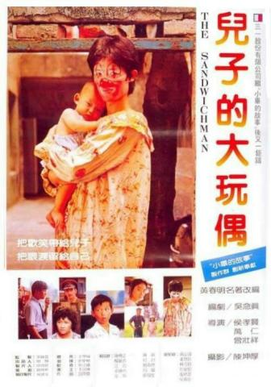
鄉土文學，影劇人生
《兒子的大玩偶》為依據台灣作家黃春明所撰寫的小說《兒子的大玩偶》、《小琪的那一頂帽子》和《蘋果的滋味》為基礎，再進行改編的集錦電影作品。
兒子的大玩偶

Slide 42
劇情簡介《兒子的大玩偶》：
坤樹的工作是做戲院的大型廣告看板，不管在熱天或是冷天都要穿著跟戲服一樣的服裝、在臉上抹厚厚的粉，在街上走動，當初他接下這份工作，為的是他的妻子和他們未出世的孩子-阿龍。
這份成天不說話，只能跟自己自言自語的工作，已經是這一帶的特色了，雖然能夠養家活口，也換來滿腹辛酸，行人的視若無睹、孩童對他的惡作劇、大伯的不諒解…。

Slide 43
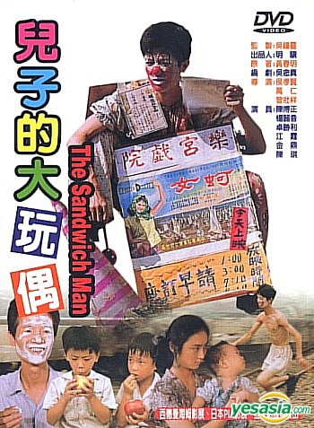
這天，坤樹跟妻子阿珠因為工作上的事情吵了一架，賭了氣不吃飯就到街上工作，坤樹跟阿珠各懷心事的注意對方的舉動，坤樹回家吃中飯時注意到阿珠不在，煞時內心忐忑了起來…，阿珠跟丈夫吵架後，還跑到街上偷偷注意丈夫的舉動…而冰逝。
兒子的大玩偶─ 第二十屆金馬獎 (1983年 民國72年)
入圍：
●最佳男配角獎– 陳博正(坤樹) ●最佳童星獎– 顏正國(蘋果的滋味)
●最佳改編劇本獎—吳念真

Slide 44
兩人面對時都沉默不語，可是都偷偷的關心對方、反省自己；坤樹這天結束工作後，聽到經理覺得活人廣告看板不吸引人了，要將坤樹安排去踩三踏車，坤樹欣喜的想要第一個告訴阿珠這個好消息，夫妻間的尷尬也因為對未來的新工作。

Slide 45
對坤樹而言，兒子阿龍是支持他維持這樣生活的最大動力，阿珠曾跟他開玩笑說：『阿龍哪是認得你，他當你是大玩偶呢！』坤樹本來不以為意，但在阿龍見到他原本面貌時不斷哭鬧時，坤樹才發現，阿龍只喜愛化妝過後的他，坤樹只好心酸拿起白粉，往臉上撲去…。

Slide 46
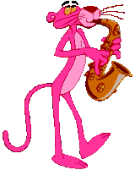
兒子的大玩偶 背後含意
作者藉由坤樹和阿珠這對夫妻，除了描述他們之間含蓄的情感，對於在現實生活重壓下的坤樹，始終沒有放棄內心自我的掙扎，養成他不斷自省的習慣，雖然，坤樹連自己兒子的名字都不會寫，但藉著長時間孤獨 的步行與思索，他「面具」之後的真性情，一點一滴地宣洩出來，那能讓讀者感覺到一股溫熟的脈動、真實人生的脈動。

Slide 47
作者利用的手法中，不管是夫妻間的溝通、坤樹的內心戲、或是利用坤樹”招牌”到處走動的特性，生動的描述出出當時的街道景色、各色人物，讓讀者感受到彷彿身歷其境的根坤樹走遍了大街小巷一般，相當的具有娛樂性。

Slide 48

參考資料
黃春明&黃大魚：
http://www.bigfish.org.tw/index.htm
放生：
http://wmsg01.csu.edu.tw/csitshow/Csitcoma/craw/lu/0032.htm
台灣文學國寶：黃春明：
http://life.fhl.net/ic975/RegionalLiteratures/HuangChunMing/01.htm
看海的日子-維基百科：
http://zh.wikipedia.org/zh-tw/%E7%9C%8B%E6%B5%B7%E7%9A%84%E6%97%A5%E5%AD%90_(%E9%9B%BB%E5%BD%B1)
黃春明的寫作風格：
http://tw.knowledge.yahoo.com/question/question?qid=1406090208029

Slide 49

兒子的大玩偶-維基百科：
http://zh.wikipedia.org/wiki/%E5%85%92%E5%AD%90%E7%9A%84%E5%A4%A7%E7%8E%A9%E5%81%B6_(%E9%9B%BB%E5%BD%B1)
參考書目：
兒子的大玩偶
青番公的故事
看海的日子
放生
等待一朵花的名字
蘋果的滋味

